Slide 1
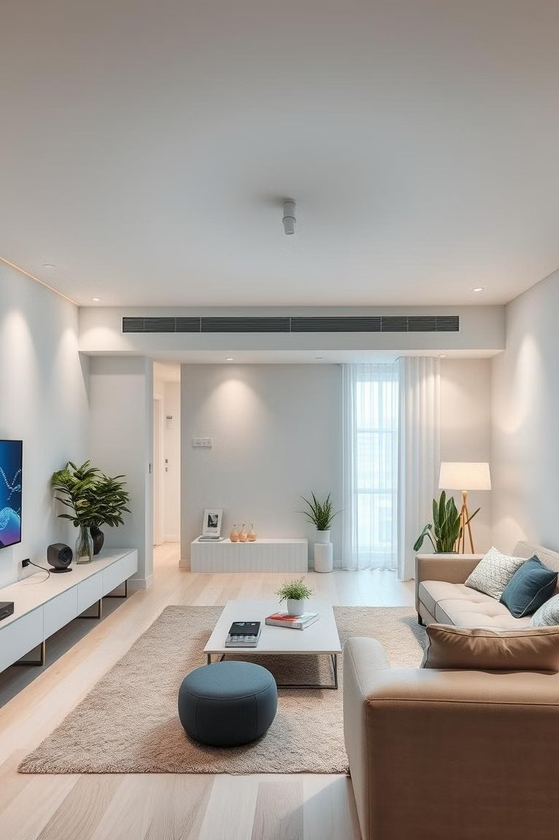
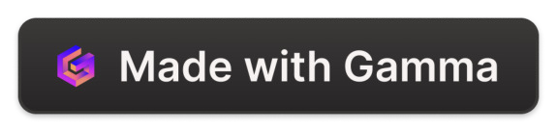
Smart Connected Design Framework:
Un marco de trabajo
para diseñar sistemas IoT
El Smart Connected Design Framework es un enfoque integral que ayuda a las organizaciones a diseñar y desarrollar sistemas IoT efectivos y centrados en el usuario. Este marco abarca aspectos clave como la experiencia del usuario, la integración tecnológica y los modelos de negocio.

Slide 2
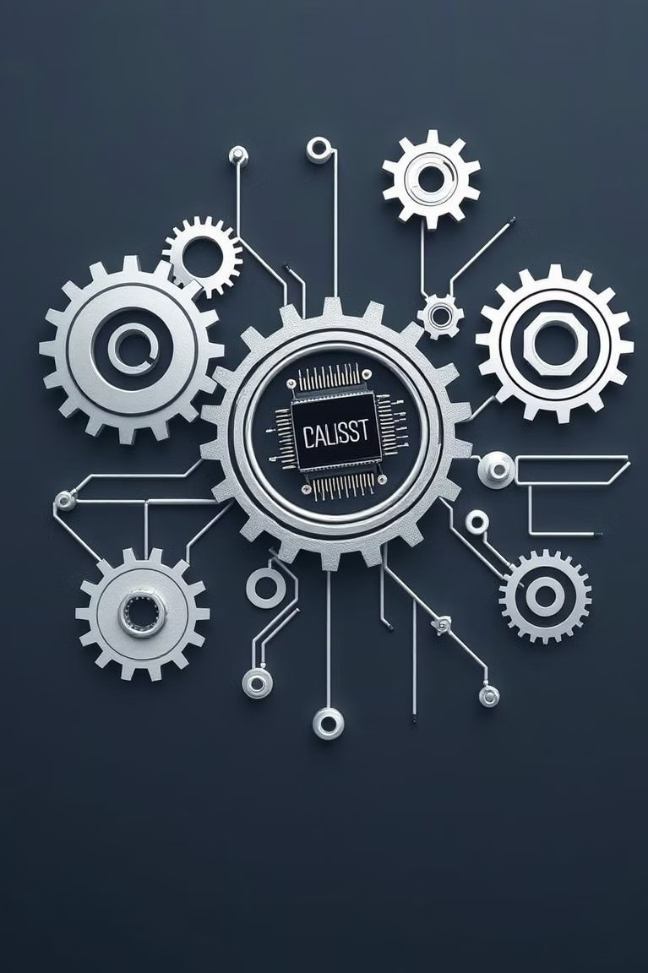
Qué es el Smart Connected Design Framework?
1
Enfoque Holístico
El framework analiza el diseño de sistemas IoT desde múltiples perspectivas para lograr resultados exitosos y sostenibles.
2
Integración de Elementos Clave
Abarca áreas como experiencia del usuario, integración tecnológica y modelos de negocio.
3
Orientación al Usuario
Pone al usuario final en el centro del diseño para garantizar una mayor adopción y satisfacción.

Slide 3
Las 3 áreas clave que analiza el framework
Diseño Centrado en el Usuario
Enfocarse en las necesidades, comportamientos y experiencia del usuario final.
Integración Tecnológica y de Sistemas
Asegurar una implementación fluida y eficiente de los componentes tecnológicos.
Modelos de Negocio y Experiencia
Desarrollar modelos de negocio sostenibles y ofrecer una experiencia de valor.

Slide 4

Diseño Centrado en el Usuario
1
Investigación del Usuario
Comprender las necesidades, comportamientos y dolor points de los usuarios.
2
Diseño Iterativo
Desarrollar y probar soluciones con los usuarios, iterando sobre el diseño.
3
Experiencia Intuitiva
Crear interfaces y experiencias que sean fáciles de usar y generen valor.

Slide 5
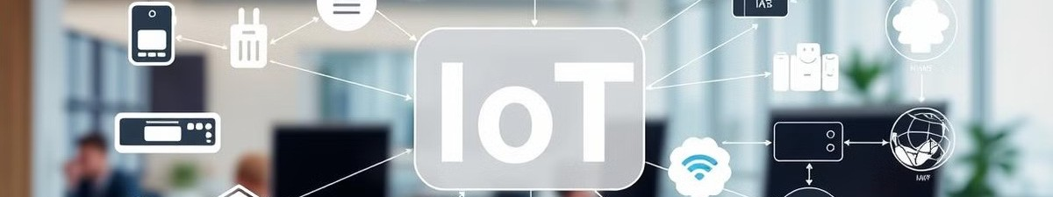
Integración Tecnológica y de Sistemas
1 2
3
Arquitectura Integrada
Diseñar una arquitectura de sistemas que permita la interoperabilidad y la escalabilidad.
Infraestructura Robusta
Asegurar que la infraestructura tecnológica pueda soportar las demandas del sistema IoT.
Seguridad y Privacidad
Implementar medidas de seguridad y protección de datos para mitigar riesgos.

Slide 6

Modelos de Negocio y Experiencia
Valor para el Cliente
Desarrollar modelos de negocio que creen valor tangible y reconocible para los usuarios.
Innovación Continua
Mantener la capacidad de evolucionar y mejorar la experiencia a lo largo del tiempo.
Ingresos Sostenibles
Asegurar la viabilidad financiera del sistema IoT a través de modelos de negocio rentables.

Slide 7


Beneficios de utilizar un marco de trabajo para crear sistemas IoT
Enfoque Enfocado
Mantiene el diseño alineado con las necesidades clave de los usuarios.
Mayor Eficiencia
Facilita la integración efectiva de los diversos elementos tecnológicos.
Crecimiento Sostenible
Permite desarrollar modelos de negocio rentables y con potencial de expansión.

Slide 8

Pasos para implementar el Smart Connected Design Framework
1
Comprender el Contexto
Analizar el mercado, la competencia y las necesidades del usuario.
2
Diseñar la Experiencia
Crear una experiencia de usuario intuitiva y de valor.
3
Integrar la Tecnología
Implementar una arquitectura de sistemas robusta y segura.
4
Desarrollar el Modelo de Negocio
Establecer un modelo de ingresos sostenible y escalable.

